Slide 1
信息学中的概率统计
王若松
前沿计算研究中心
北京大学

Slide 2
离散随机变量
随机变量的定义
离散随机变量的概率分布列
离散随机变量函数的分布
数学期望
方差
常用离散分布

Slide 3
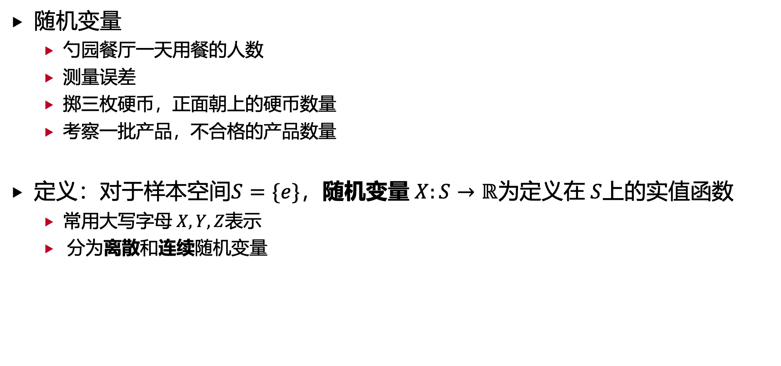
1. 随机变量的定义
随机变量
勺园餐厅一天用餐的人数
测量误差
掷三枚硬币，正面朝上的硬币数量
考察一批产品，不合格的产品数量
定义：对于样本空间$S=\{e\}$，随机变量 $X:S→ℝ$为定义在 $S$上的实值函数
常用大写字母 $X,Y,Z$表示
分为离散和连续随机变量

Slide 4
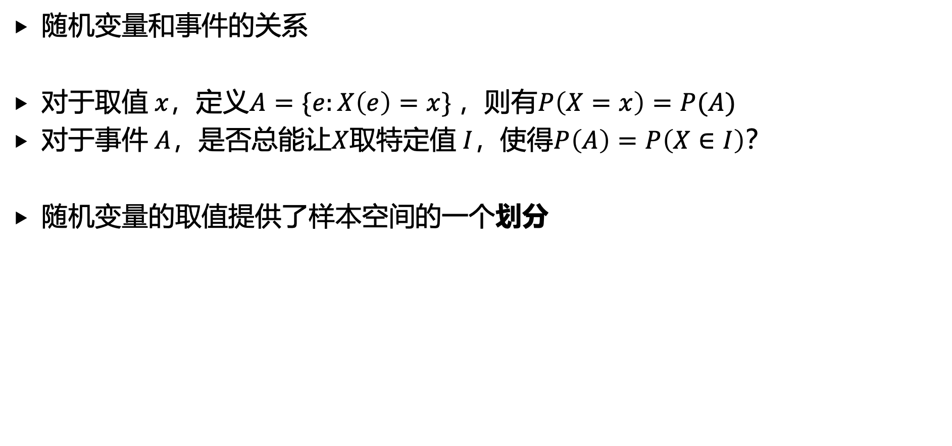
1. 随机变量的定义
随机变量和事件的关系
对于取值 $x$，定义$A=\{e:X\left(e\right)=x\}$ ，则有$P\left(X=x\right)=P(A)$
对于事件 $A$，是否总能让$X$取特定值 $I$，使得$P\left(A\right)=P\left(X∈I\right)$？
随机变量的取值提供了样本空间的一个划分

Slide 5
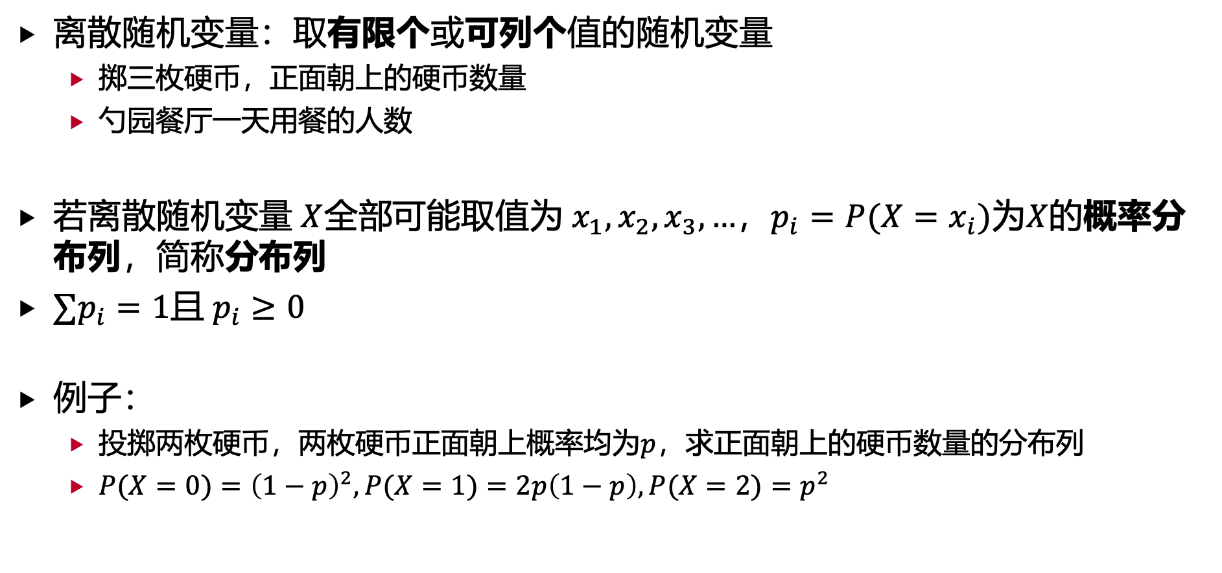
2. 离散随机变量的概率分布列
离散随机变量：取有限个或可列个值的随机变量
掷三枚硬币，正面朝上的硬币数量
勺园餐厅一天用餐的人数
若离散随机变量 $X$全部可能取值为 $x_{1},x_{2},x_{3},…$，$p_{i}=P(X=x_{i})$为$X$的概率分布列，简称分布列
${∑p}_{i}=1$且 $p_{i}≥0$
例子：
投掷两枚硬币，两枚硬币正面朝上概率均为$p$，求正面朝上的硬币数量的分布列
$P(X=0)={\left(1−p\right)}^{2},P(X=1)=2p\left(1−p\right),P(X=2)=p^{2}$

Slide 6
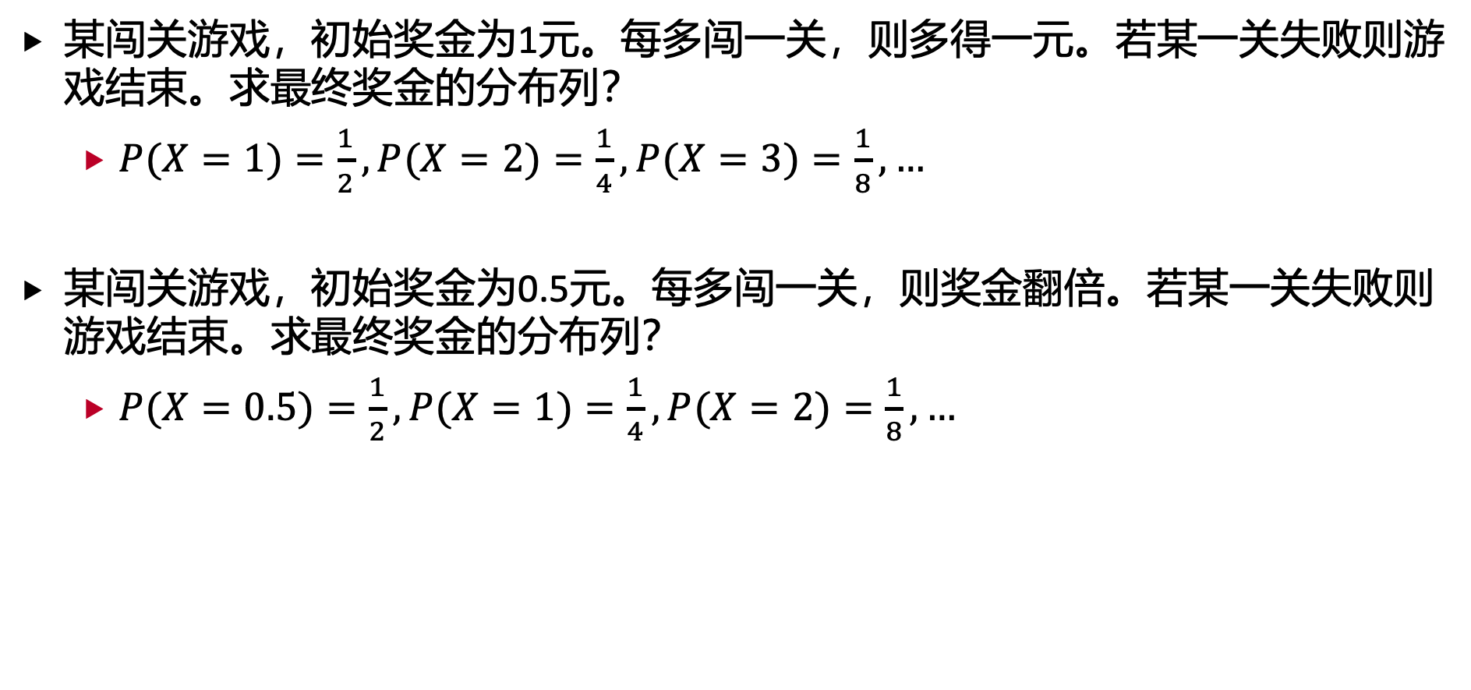
2. 离散随机变量的概率分布列
某闯关游戏，初始奖金为1元。每多闯一关，则多得一元。若某一关失败则游戏结束。求最终奖金的分布列？
$P(X=1)=\frac{1}{2},P(X=2)=\frac{1}{4},P(X=3)=\frac{1}{8},…$
某闯关游戏，初始奖金为0.5元。每多闯一关，则奖金翻倍。若某一关失败则游戏结束。求最终奖金的分布列？
$P(X=0.5)=\frac{1}{2},P(X=1)=\frac{1}{4},P(X=2)=\frac{1}{8},…$

Slide 7
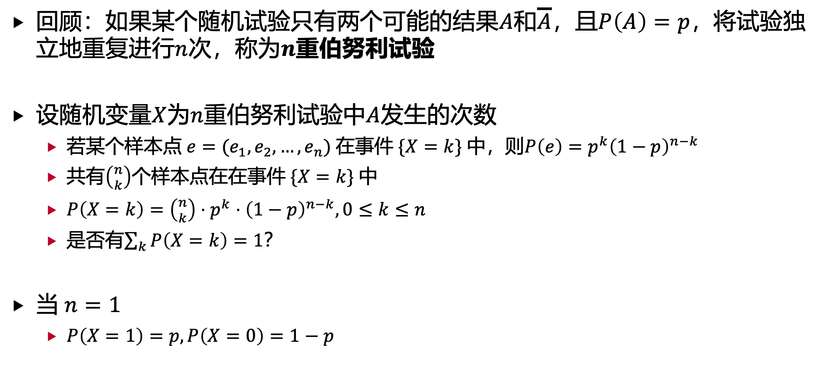
2. 离散随机变量的概率分布列
回顾：如果某个随机试验只有两个可能的结果$A$和$\overline{A}$，且$P\left(A\right)=p$，将试验独立地重复进行$n$次，称为$n$重伯努利试验
设随机变量$X$为$n$重伯努利试验中$A$发生的次数
若某个样本点 $e=(e_{1},e_{2},…,e_{n})$ 在事件$\{X=k\}$ 中，则$P\left(e\right)=p^{k}{\left(1−p\right)}^{n−k}$
共有$\left({n \atop k}\right)$个样本点在在事件$\{X=k\}$ 中
$P\left(X=k\right)=\left({n \atop k}\right)⋅p^{k}⋅{\left(1−p\right)}^{n−k}, 0≤k≤n$
是否有$\sum_{k}{P\left(X=k\right)}=1$？
当 $n=1$
$P\left(X=1\right)=p, P\left(X=0\right)=1−p$

Slide 8

3. 随机变量函数的分布
给定离散随机变量$X$和函数$g$，求$Y=g(X)$的分布列
例： $P\left(X=1\right)=0.1$， $P\left(X=−1\right)=0.1$, $P\left(X=0\right)=0.8$，求${Y=X}^{2}$的分布列
若 $P\left(X=x_{i}\right)=p_{i}$，则对于$Y=g(X)$ ，有$P\left(Y=g(x_{i})\right)=p_{i}$
若某些$g(x_{i})$相等，将概率相加

Slide 9
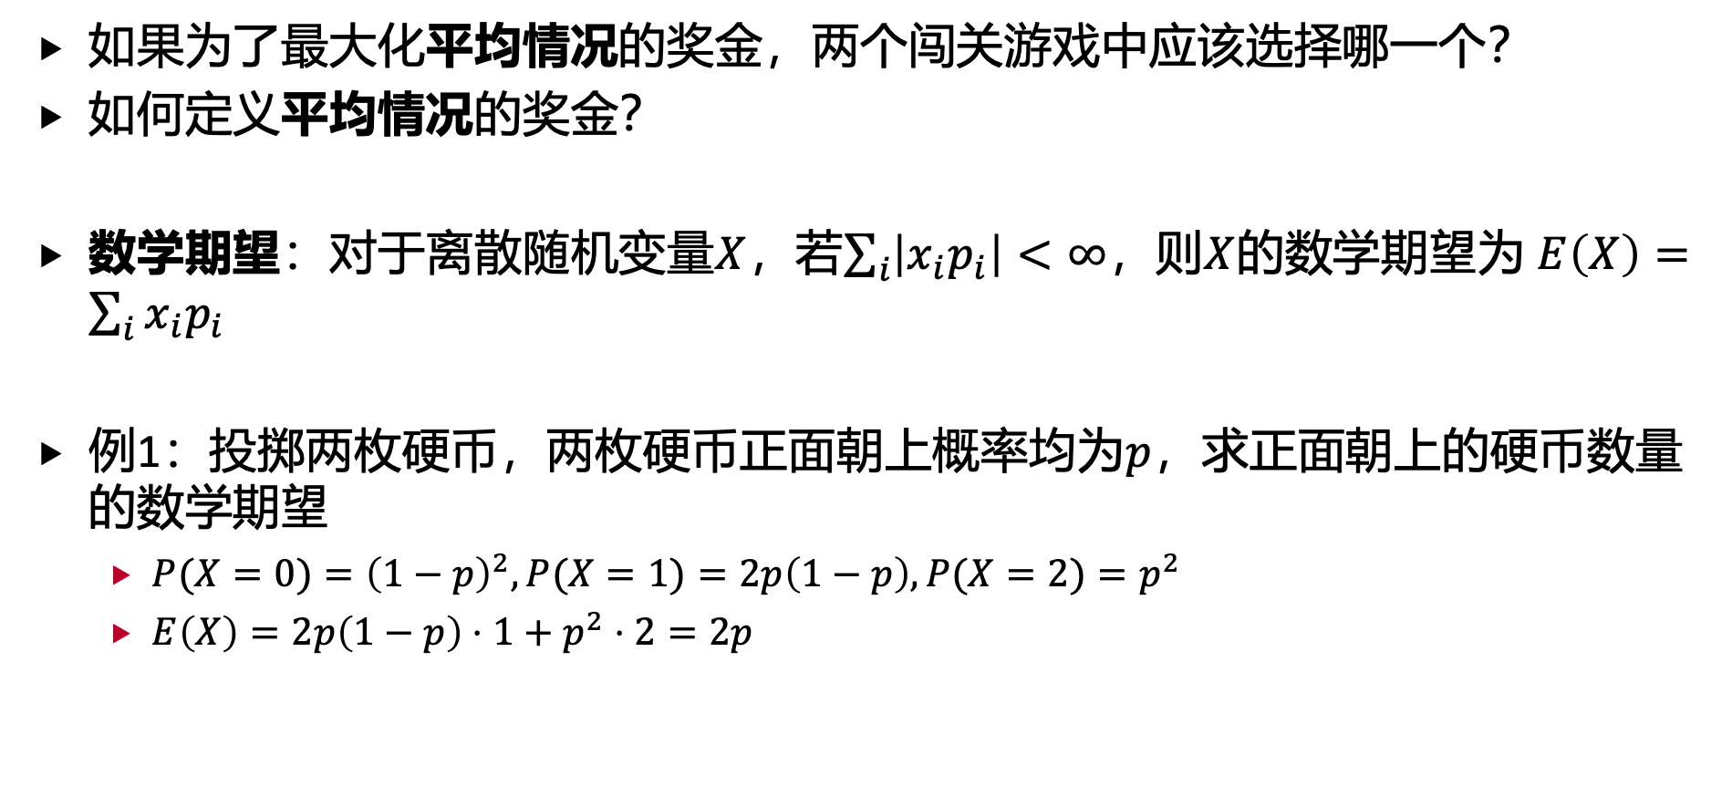
4. 数学期望
如果为了最大化平均情况的奖金，两个闯关游戏中应该选择哪一个？
如何定义平均情况的奖金？
数学期望：对于离散随机变量$X$，若$\sum_{i}{\left|x_{i}p_{i}\right|}<∞$，则$X$的数学期望为 $E\left(X\right)=\sum_{i}{x_{i}p_{i}}$
例1：投掷两枚硬币，两枚硬币正面朝上概率均为$p$，求正面朝上的硬币数量的数学期望
$P(X=0)={\left(1−p\right)}^{2},P(X=1)=2p\left(1−p\right),P(X=2)=p^{2}$
$E\left(X\right)=2p\left(1−p\right)⋅1+p^{2}⋅2=2p$

Slide 10
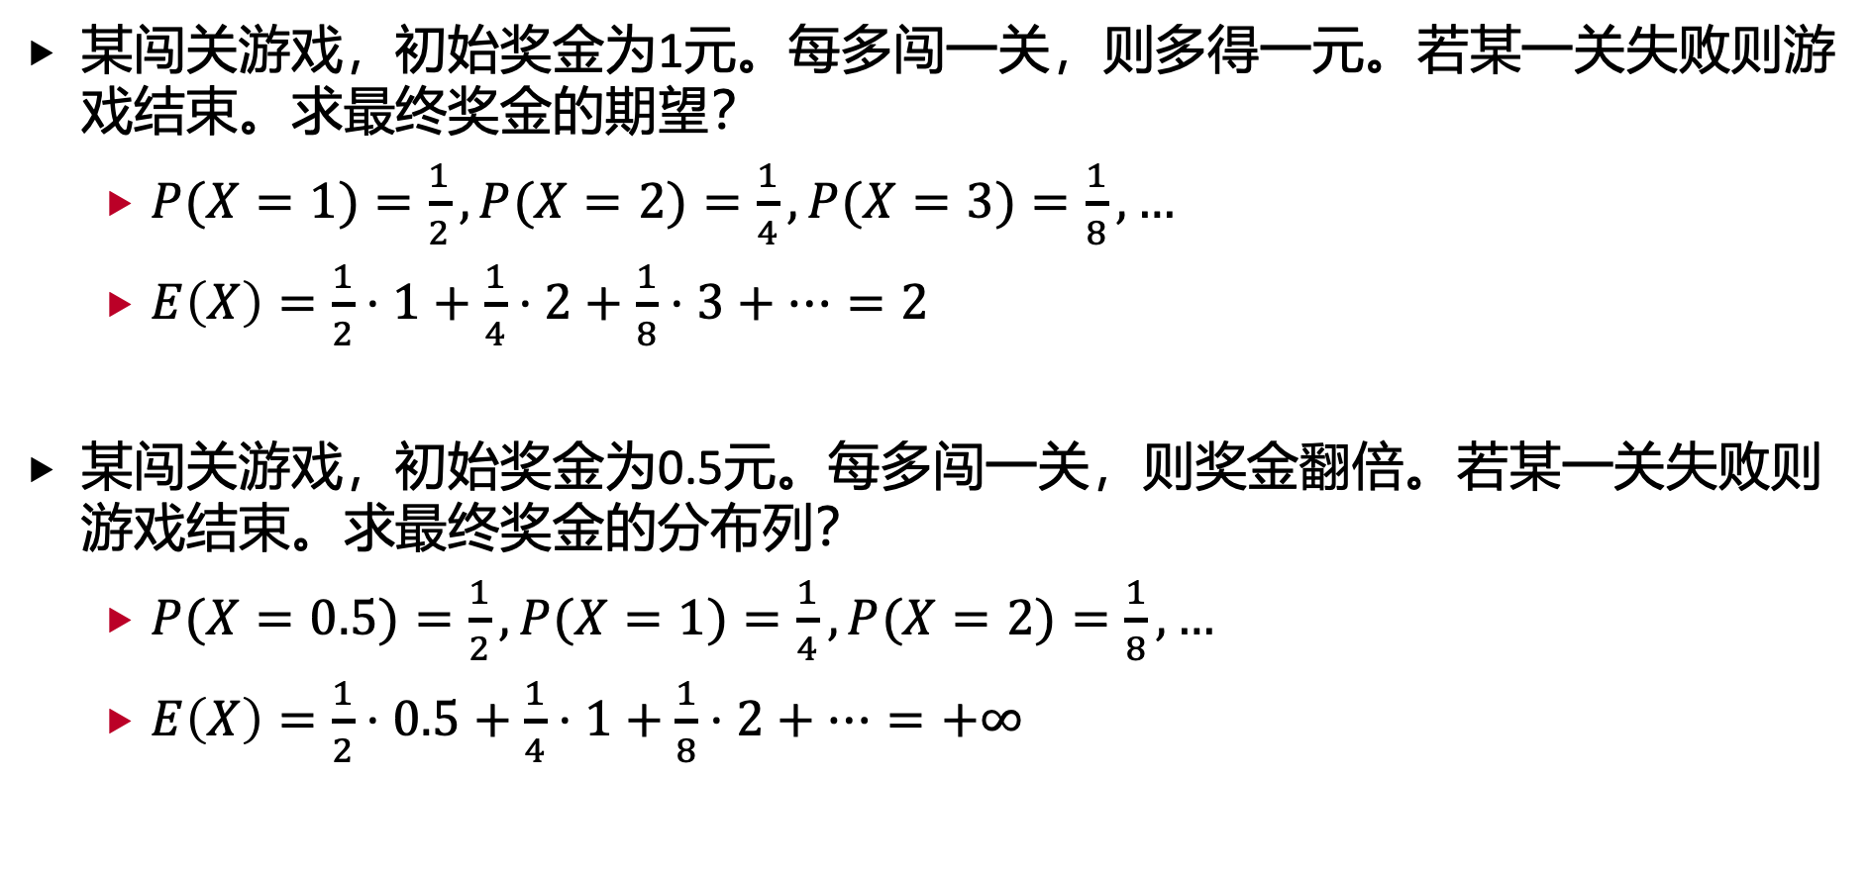
4. 数学期望
某闯关游戏，初始奖金为1元。每多闯一关，则多得一元。若某一关失败则游戏结束。求最终奖金的期望？
$P(X=1)=\frac{1}{2},P(X=2)=\frac{1}{4},P(X=3)=\frac{1}{8},…$
$E\left(X\right)=\frac{1}{2}⋅1+\frac{1}{4}⋅2+\frac{1}{8}⋅3+…=2$
某闯关游戏，初始奖金为0.5元。每多闯一关，则奖金翻倍。若某一关失败则游戏结束。求最终奖金的分布列？
$P(X=0.5)=\frac{1}{2},P(X=1)=\frac{1}{4},P(X=2)=\frac{1}{8},…$
$E\left(X\right)=\frac{1}{2}⋅0.5+\frac{1}{4}⋅1+\frac{1}{8}⋅2+…=+∞$

Slide 11
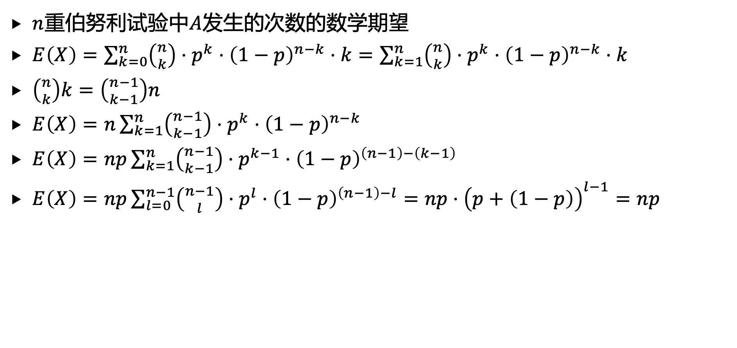
4. 数学期望
$n$重伯努利试验中$A$发生的次数的数学期望
$E\left(X\right)=\sum_{k=0}^{n}{\left({n \atop k}\right)⋅p^{k}⋅{\left(1−p\right)}^{n−k}⋅k}=\sum_{k=1}^{n}{\left({n \atop k}\right)⋅p^{k}⋅{\left(1−p\right)}^{n−k}⋅k}$
$\left({n \atop k}\right)k=\left({n−1 \atop k−1}\right)n$
$E\left(X\right)=n\sum_{k=1}^{n}{\left({n−1 \atop k−1}\right)⋅p^{k}⋅{\left(1−p\right)}^{n−k}}$
$E\left(X\right)=np\sum_{k=1}^{n}{\left({n−1 \atop k−1}\right)⋅p^{k−1}⋅{\left(1−p\right)}^{\left(n−1\right)−\left(k−1\right)}}$
$E\left(X\right)=np\sum_{l=0}^{n−1}{\left({n−1 \atop l}\right)⋅p^{l}⋅{\left(1−p\right)}^{\left(n−1\right)−l}=np⋅{\left(p+\left(1−p\right)\right)}^{l−1}}=np$

Slide 12
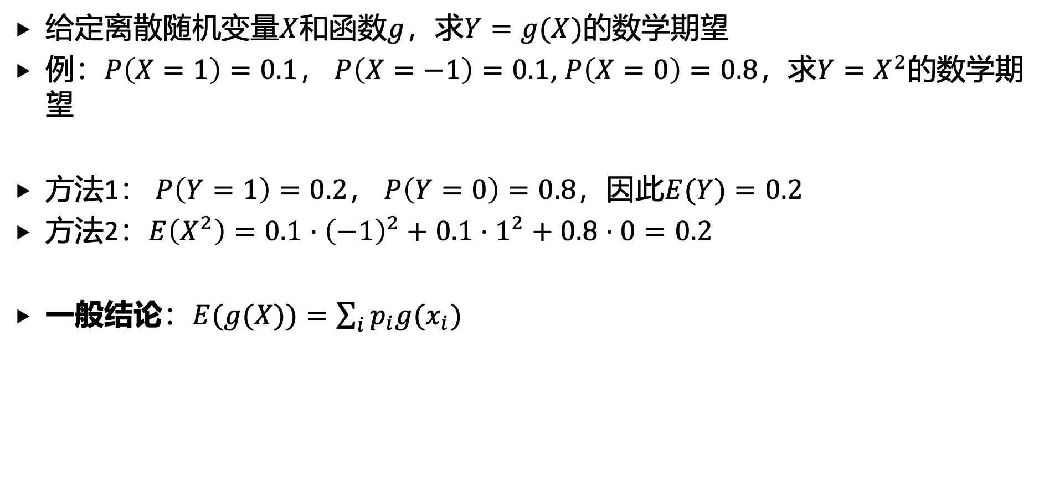
4. 数学期望
给定离散随机变量$X$和函数$g$，求$Y=g(X)$的数学期望
例：$P\left(X=1\right)=0.1$， $P\left(X=−1\right)=0.1$, $P\left(X=0\right)=0.8$，求${Y=X}^{2}$的数学期望
方法1： $P\left(Y=1\right)=0.2$， $P\left(Y=0\right)=0.8$，因此$E(Y)=0.2$
方法2：$E\left(X^{2}\right)=0.1⋅{\left(−1\right)}^{2}+0.1⋅1^{2}+0.8⋅0=0.2$
一般结论：$E(g(X))=\sum_{i}{p_{i}g(x_{i})}$

Slide 13
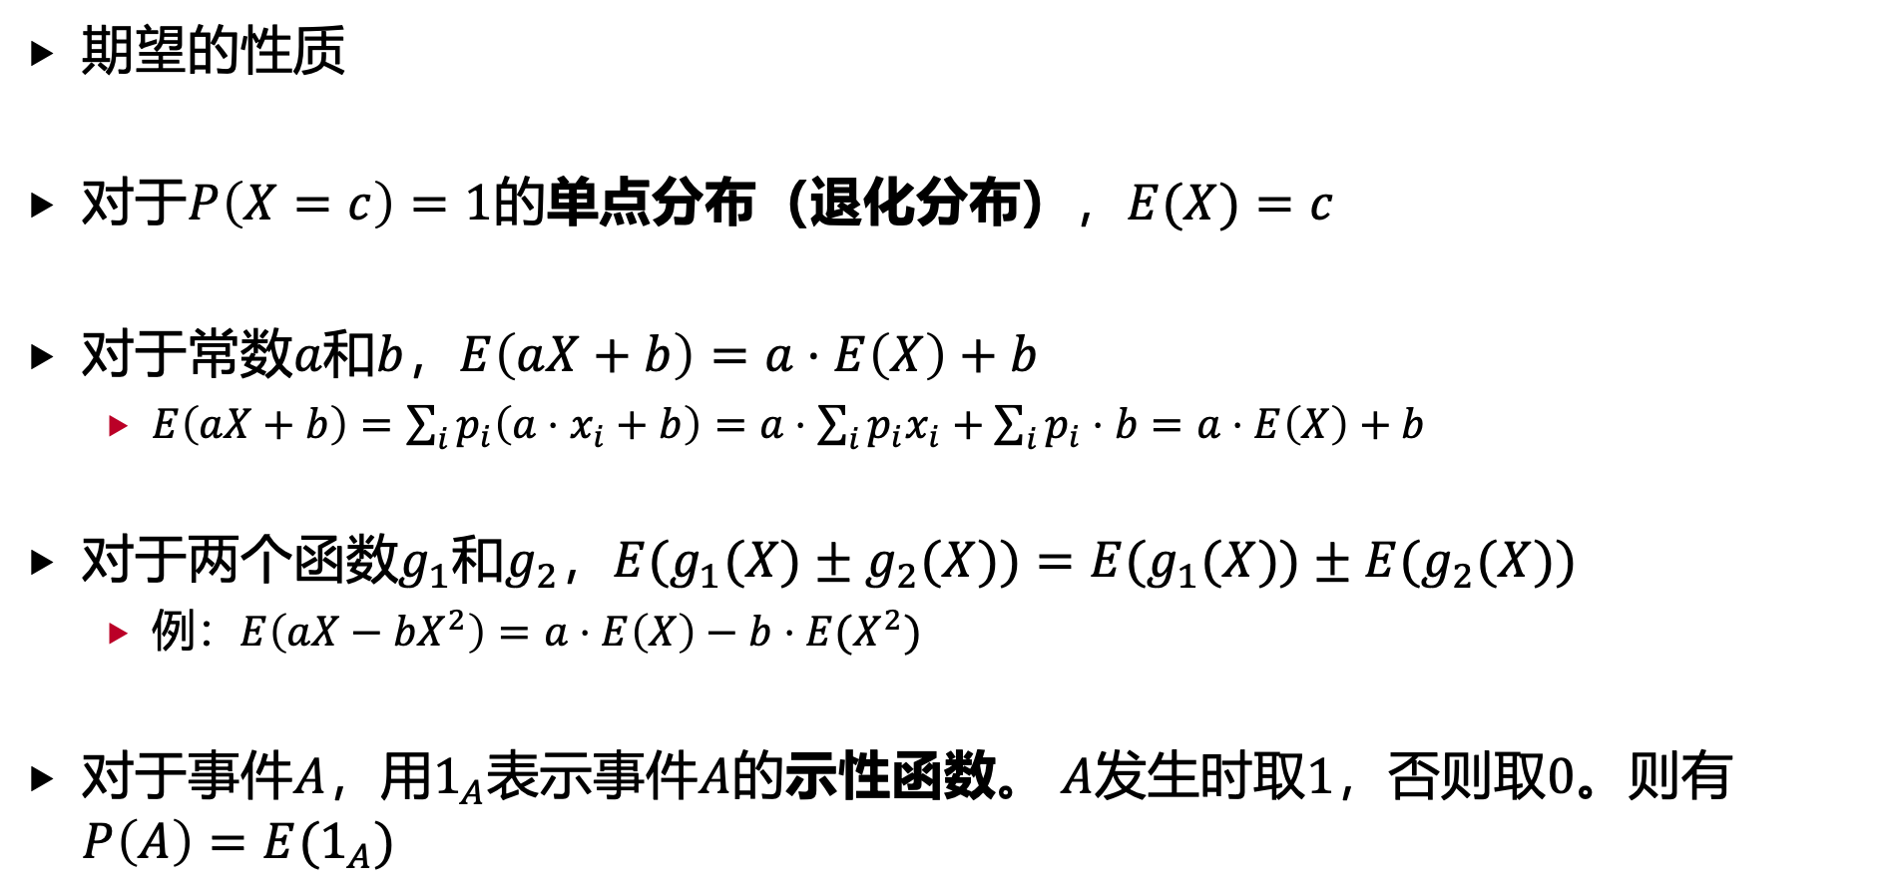
4. 数学期望
期望的性质
对于$P\left(X=c\right)=1$的单点分布（退化分布），$E(X)=c$
对于常数$a$和$b$，$E\left(aX+b\right)=a⋅E\left(X\right)+b$
$E\left(aX+b\right)=\sum_{i}{p_{i}\left(a⋅x_{i}+b\right)=a⋅\sum_{i}{p_{i}x_{i}+\sum_{i}{p_{i}⋅b=a⋅E\left(X\right)+b}}}$
对于两个函数$g_{1}$和$g_{2}$，$E(g_{1}(X)±g_{2}(X))=E(g_{1}(X))±E(g_{2}(X))$
例：$E\left(aX−{bX}^{2}\right)=a⋅E\left(X\right)−b⋅E(X^{2})$
对于事件$A$，用$1_{A}$表示事件$A$的示性函数。 $A$发生时取$1$，否则取$0$。则有$P\left(A\right)=E(1_{A})$

Slide 14
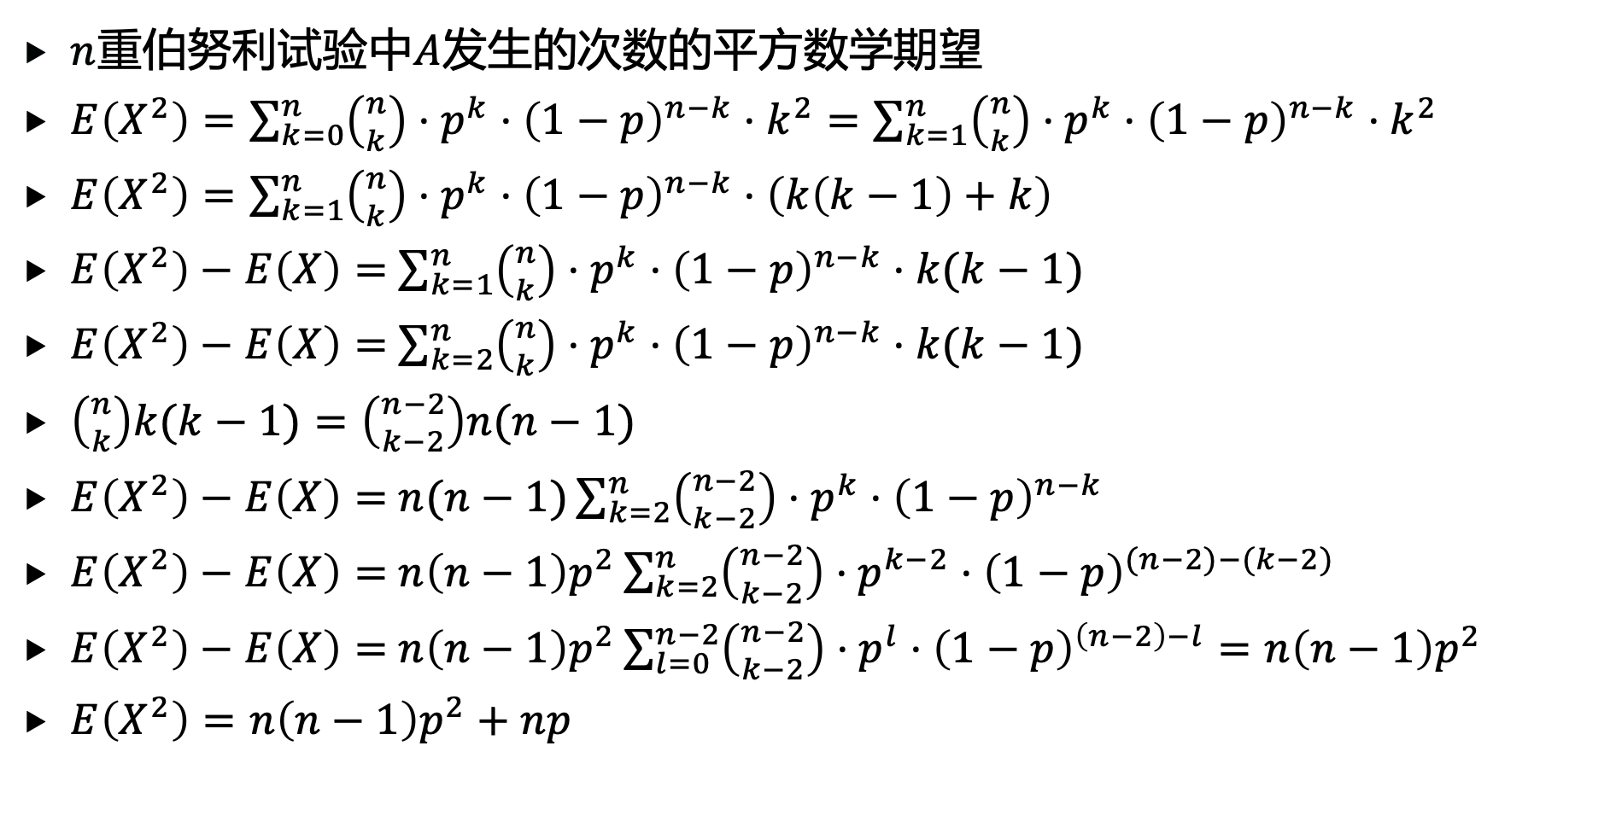
4. 数学期望
$n$重伯努利试验中$A$发生的次数的平方数学期望
$E\left(X^{2}\right)=\sum_{k=0}^{n}{\left({n \atop k}\right)⋅p^{k}⋅{\left(1−p\right)}^{n−k}⋅k^{2}}=\sum_{k=1}^{n}{\left({n \atop k}\right)⋅p^{k}⋅{\left(1−p\right)}^{n−k}⋅k^{2}}$
$E\left(X^{2}\right)=\sum_{k=1}^{n}{\left({n \atop k}\right)⋅p^{k}⋅{\left(1−p\right)}^{n−k}⋅\left(k\left(k−1\right)+k\right)}$
$E\left(X^{2}\right)−E\left(X\right)=$ $\sum_{k=1}^{n}{\left({n \atop k}\right)⋅p^{k}⋅{\left(1−p\right)}^{n−k}⋅k(k−1)}$
$E\left(X^{2}\right)−E\left(X\right)=$ $\sum_{k=2}^{n}{\left({n \atop k}\right)⋅p^{k}⋅{\left(1−p\right)}^{n−k}⋅k(k−1)}$
$\left({n \atop k}\right)k(k−1)=\left({n−2 \atop k−2}\right)n(n−1)$
$E\left(X^{2}\right)−E\left(X\right)=$ $n(n−1)\sum_{k=2}^{n}{\left({n−2 \atop k−2}\right)⋅p^{k}⋅{\left(1−p\right)}^{n−k}}$
$E\left(X^{2}\right)−E\left(X\right)=$ $n\left(n−1\right)p^{2}\sum_{k=2}^{n}{\left({n−2 \atop k−2}\right)⋅p^{k−2}⋅{\left(1−p\right)}^{(n−2)−(k−2)}}$
$E\left(X^{2}\right)−E\left(X\right)=$ $n\left(n−1\right)p^{2}\sum_{l=0}^{n−2}{\left({n−2 \atop k−2}\right)⋅p^{l}⋅{\left(1−p\right)}^{\left(n−2\right)−l}=n\left(n−1\right)p^{2}}$
$E\left(X^{2}\right)=n\left(n−1\right)p^{2}+np$

Slide 15
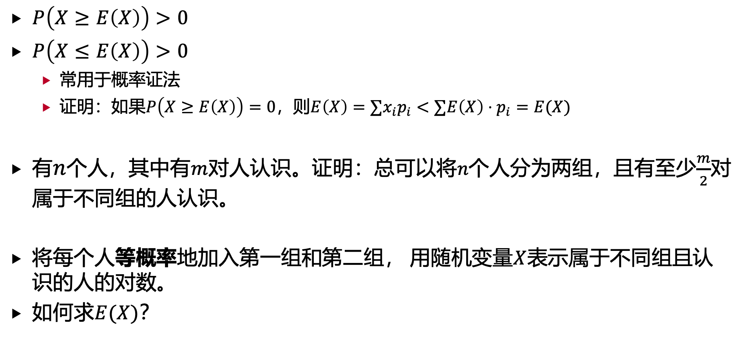
4. 数学期望
$P\left(X≥E\left(X\right)\right)>0$
$P\left(X≤E\left(X\right)\right)>0$
常用于概率证法
证明：如果$P\left(X≥E\left(X\right)\right)=0$，则$E\left(X\right)=∑x_{i}p_{i}<∑E\left(X\right)⋅p_{i}=E(X)$
有$n$个人，其中有$m$对人认识。证明：总可以将$n$个人分为两组，且有至少$\frac{m}{2}$对属于不同组的人认识。
将每个人等概率地加入第一组和第二组， 用随机变量$X$表示属于不同组且认识的人的对数。
如何求$E(X)$？

Slide 16
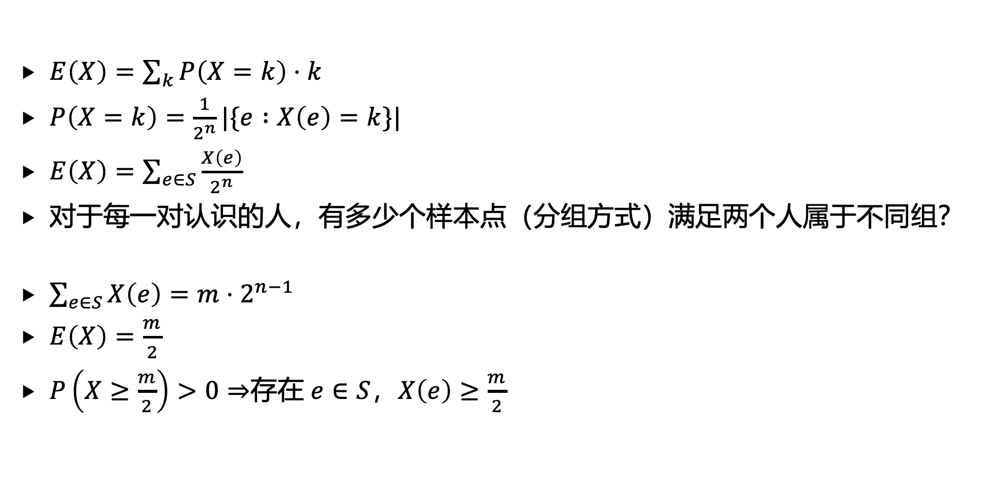
4. 数学期望
$E\left(X\right)=\sum_{k}{P\left(X=k\right)⋅k}$
$P\left(X=k\right)=\frac{1}{2^{n}}|\{e :X\left(e\right)=k\}|$
$E\left(X\right)=\sum_{e∈S}{\frac{X\left(e\right)}{2^{n}}}$
对于每一对认识的人，有多少个样本点（分组方式）满足两个人属于不同组？
$\sum_{e∈S}{X\left(e\right)=m⋅2^{n−1}}$
$E\left(X\right)=\frac{m}{2}$
$P\left(X≥\frac{m}{2}\right)>0⇒$存在 $e∈S$，$X\left(e\right)≥\frac{m}{2}$

Slide 17



4. 数学期望
尾不等式/集中不等式：随机变量与其期望的偏离
马尔可夫不等式：若$X$为非负随机变量，对于$a>0$，有
证明
$$P\left(X≥a⋅E(X)\right)≤\frac{1}{a}$$
$$E\left(X\right)=∑x_{i}⋅p_{i}≥\sum_{x_{i}≥a⋅E\left(x\right)}{x_{i}p_{i}}≥\sum_{x_{i}≥a⋅E\left(X\right)}{a⋅E\left(X\right)⋅p_{i}}$$
$$=a⋅E\left(X\right)⋅\sum_{x_{i}≥a⋅E\left(X\right)}{p_{i}}=a⋅E(X)⋅P(X≥a⋅E(X))$$

Slide 18
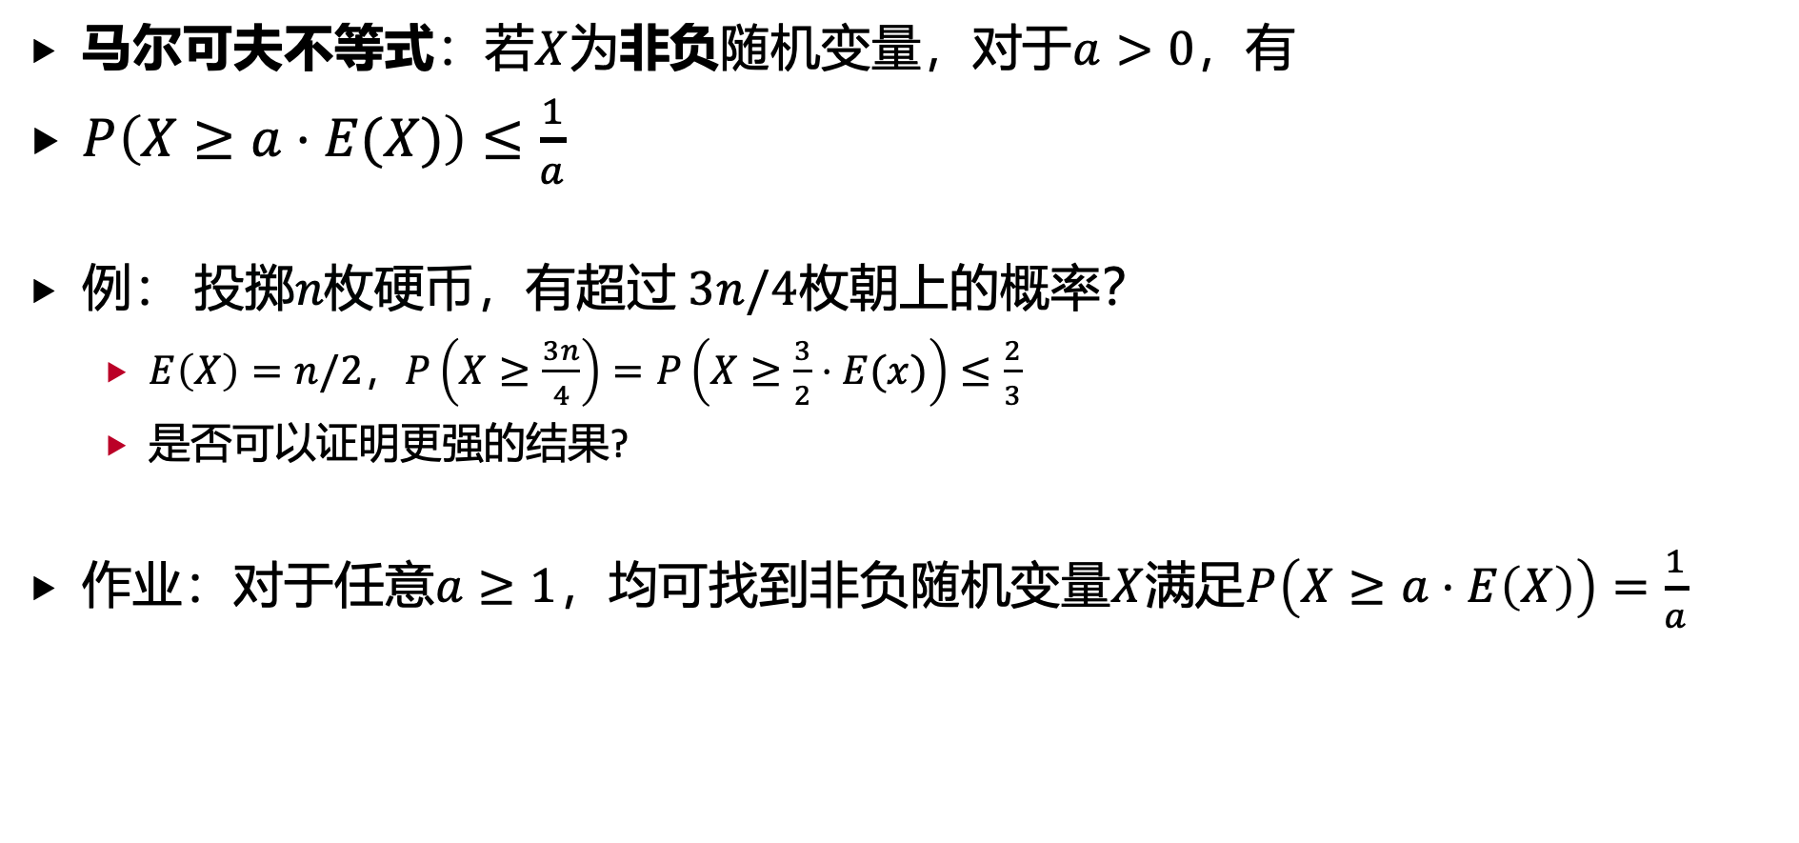
4. 数学期望
马尔可夫不等式：若$X$为非负随机变量，对于$a>0$，有
$P\left(X≥a⋅E(X)\right)≤\frac{1}{a}$
例： 投掷$n枚硬币，$有超过 $3n/4$枚朝上的概率？
$E\left(X\right)=n/2$，$P\left(X≥\frac{3n}{4}\right)=P\left(X≥\frac{3}{2}⋅E(x)\right)≤\frac{2}{3}$
是否可以证明更强的结果?
作业：对于任意$a≥1$，均可找到非负随机变量$X$满足$P\left(X≥a⋅E\left(X\right)\right)=\frac{1}{a}$

Slide 19
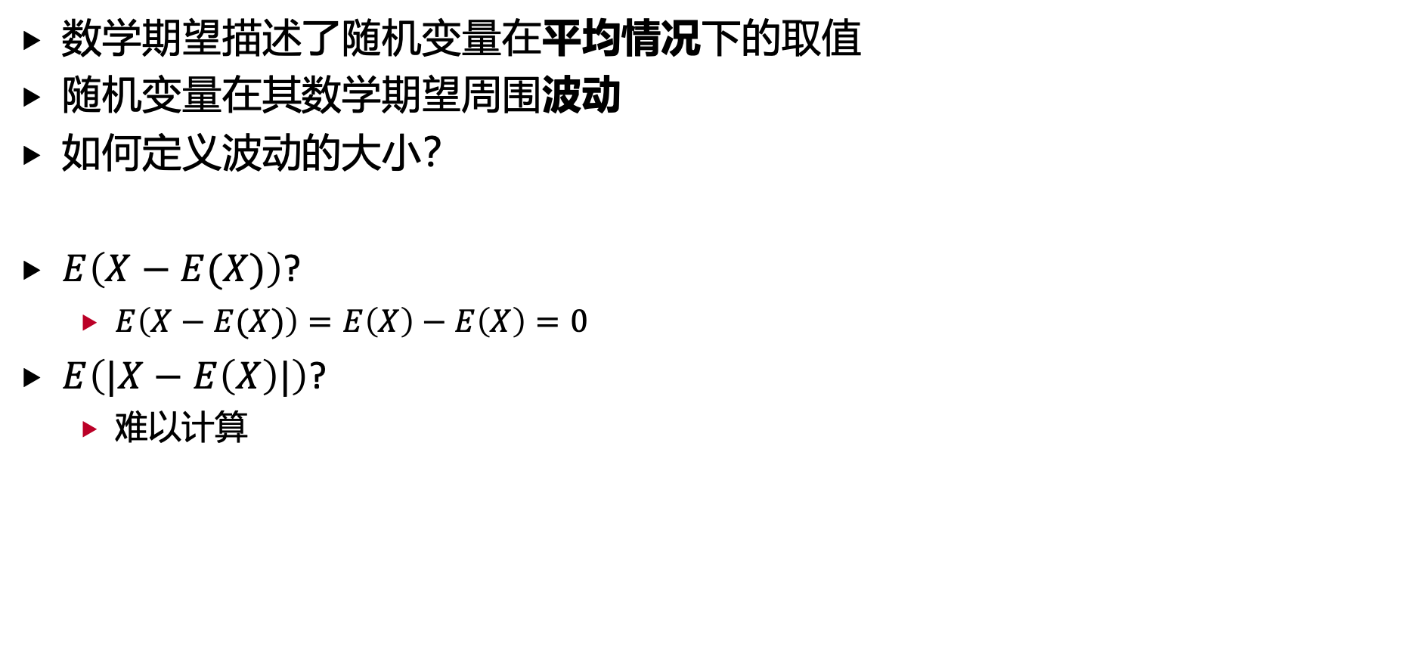
4. 数学期望
数学期望描述了随机变量在平均情况下的取值
随机变量在其数学期望周围波动
如何定义波动的大小？
$E\left(X−E(X)\right)$?
$E\left(X−E(X)\right)=E\left(X\right)−E\left(X\right)=0$
$E\left(|X−E\left(X\right)|\right)$?
难以计算

Slide 20
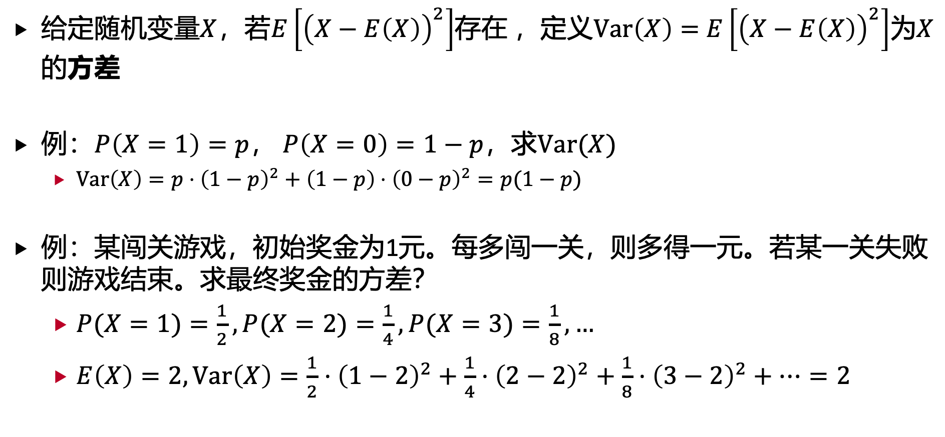
5. 方差
给定随机变量$X$，若$E\left[{\left(X−E\left(X\right)\right)}^{2}\right]$存在 ，定义$Var\left(X\right)=$ $E\left[{\left(X−E\left(X\right)\right)}^{2}\right]$为$X$的方差
例：$P\left(X=1\right)=p$， $P\left(X=0\right)=1−p$，求$Var(X)$
$Var\left(X\right)=p⋅{\left(1−p\right)}^{2}+\left(1−p\right)⋅{\left(0−p\right)}^{2}=p(1−p)$
例：某闯关游戏，初始奖金为1元。每多闯一关，则多得一元。若某一关失败则游戏结束。求最终奖金的方差？
$P(X=1)=\frac{1}{2},P(X=2)=\frac{1}{4},P(X=3)=\frac{1}{8},…$
$E\left(X\right)=2,Var\left(X\right)=\frac{1}{2}⋅{\left(1−2\right)}^{2}+\frac{1}{4}⋅{\left(2−2\right)}^{2}+\frac{1}{8}⋅{\left(3−2\right)}^{2}+…=2$

Slide 21
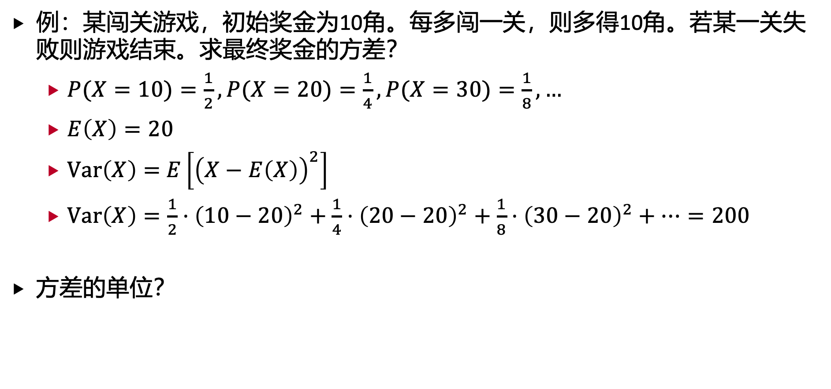
5. 方差
例：某闯关游戏，初始奖金为10角。每多闯一关，则多得10角。若某一关失败则游戏结束。求最终奖金的方差？
$P(X=10)=\frac{1}{2},P(X=20)=\frac{1}{4},P(X=30)=\frac{1}{8},…$
$E\left(X\right)=20$
$Var\left(X\right)=$ $E\left[{\left(X−E\left(X\right)\right)}^{2}\right]$
$Var\left(X\right)=\frac{1}{2}⋅{\left(10−20\right)}^{2}+\frac{1}{4}⋅{\left(20−20\right)}^{2}+\frac{1}{8}⋅{\left(30−20\right)}^{2}+…=200$
方差的单位？

Slide 22
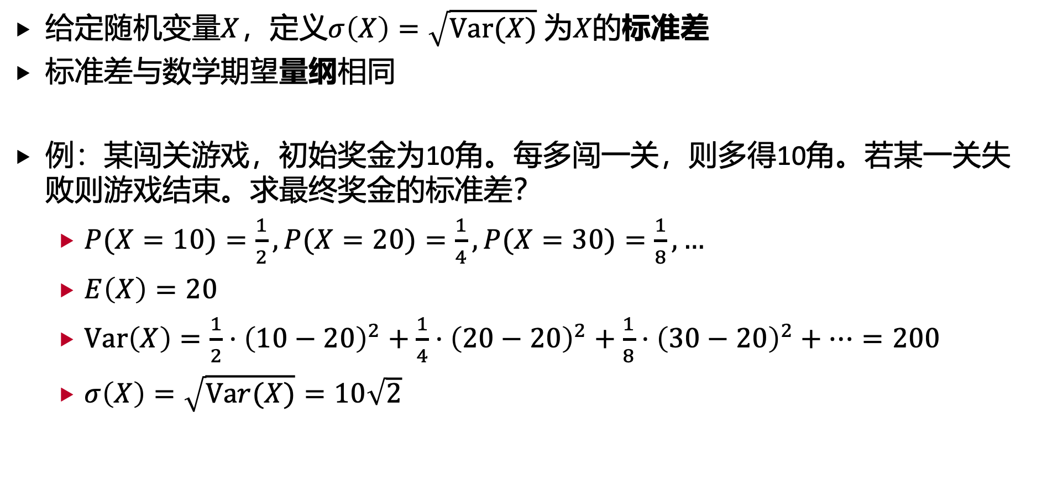
5. 方差
给定随机变量$X$，定义$σ\left(X\right)=\sqrt{Var(X)}$ 为$X$的标准差
标准差与数学期望量纲相同
例：某闯关游戏，初始奖金为10角。每多闯一关，则多得10角。若某一关失败则游戏结束。求最终奖金的标准差？
$P(X=10)=\frac{1}{2},P(X=20)=\frac{1}{4},P(X=30)=\frac{1}{8},…$
$E\left(X\right)=20$
$Var\left(X\right)=\frac{1}{2}⋅{\left(10−20\right)}^{2}+\frac{1}{4}⋅{\left(20−20\right)}^{2}+\frac{1}{8}⋅{\left(30−20\right)}^{2}+…=200$
$σ\left(X\right)=\sqrt{Var(X)}=10\sqrt{2}$

Slide 23
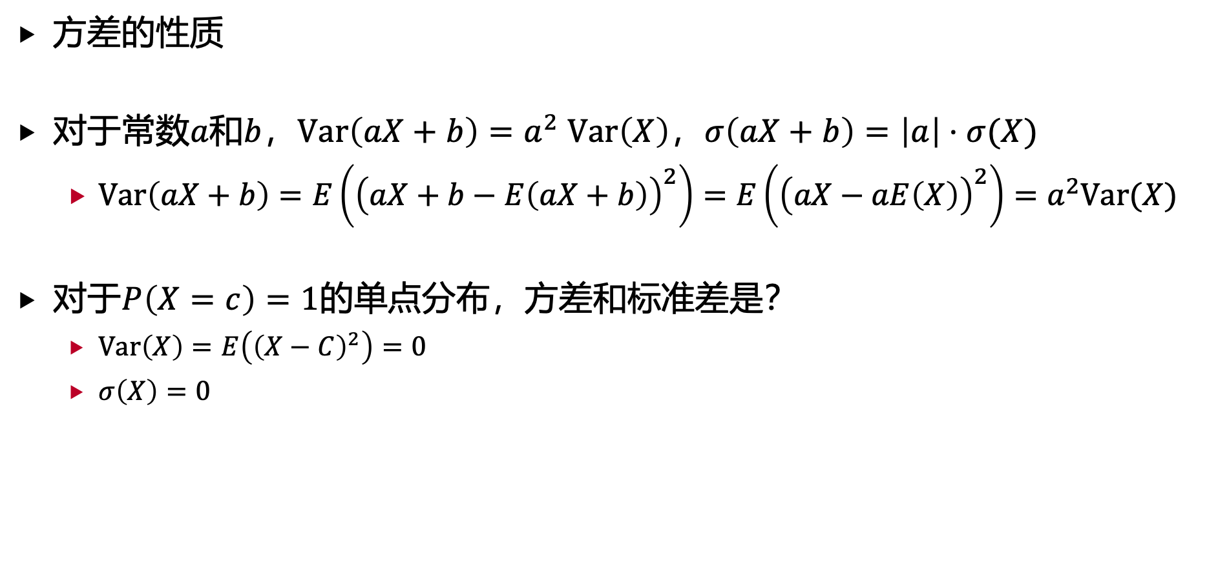
5. 方差
方差的性质
对于常数$a$和$b$，$Var\left(aX+b\right)=a^{2}$ $Var\left(X\right)$，$σ\left(aX+b\right)=\left|a\right|⋅σ(X)$
$Var\left(aX+b\right)=E\left({\left(aX+b−E\left(aX+b\right)\right)}^{2}\right)=E\left({\left(aX−aE\left(X\right)\right)}^{2}\right)=a^{2}Var(X)$
对于$P\left(X=c\right)=1$的单点分布，方差和标准差是？
$Var\left(X\right)=E\left({\left(X−C\right)}^{2}\right)=0$
$σ\left(X\right)=0$

Slide 24
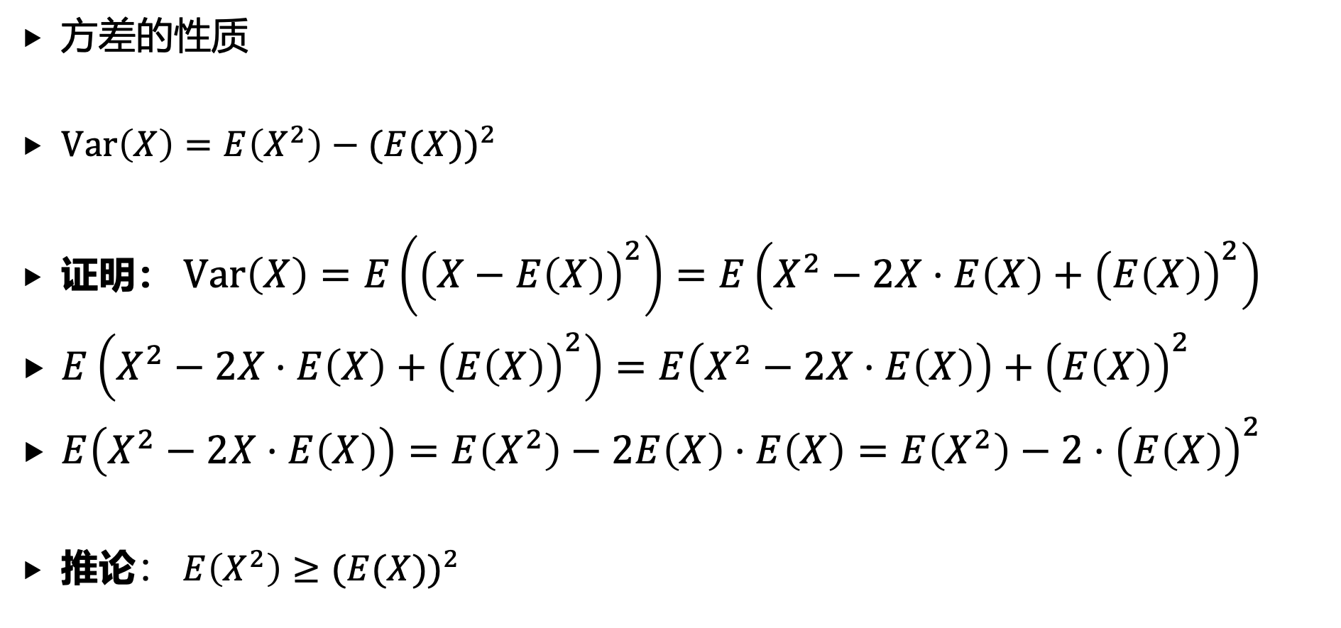
5. 方差
方差的性质
$Var\left(X\right)=E\left(X^{2}\right)−{(E(X))}^{2}$
证明： $Var\left(X\right)=E\left({\left(X−E\left(X\right)\right)}^{2}\right)=E\left(X^{2}−2X⋅E\left(X\right)+{\left(E\left(X\right)\right)}^{2}\right)$
$E\left(X^{2}−2X⋅E\left(X\right)+{\left(E\left(X\right)\right)}^{2}\right)=E\left(X^{2}−2X⋅E\left(X\right)\right)+{\left(E\left(X\right)\right)}^{2}$
$E\left(X^{2}−2X⋅E\left(X\right)\right)=E\left(X^{2}\right)−2E\left(X\right)⋅E\left(X\right)=E\left(X^{2}\right)−2{⋅\left(E\left(X\right)\right)}^{2}$
推论： $E\left(X^{2}\right)≥{(E(X))}^{2}$

Slide 25
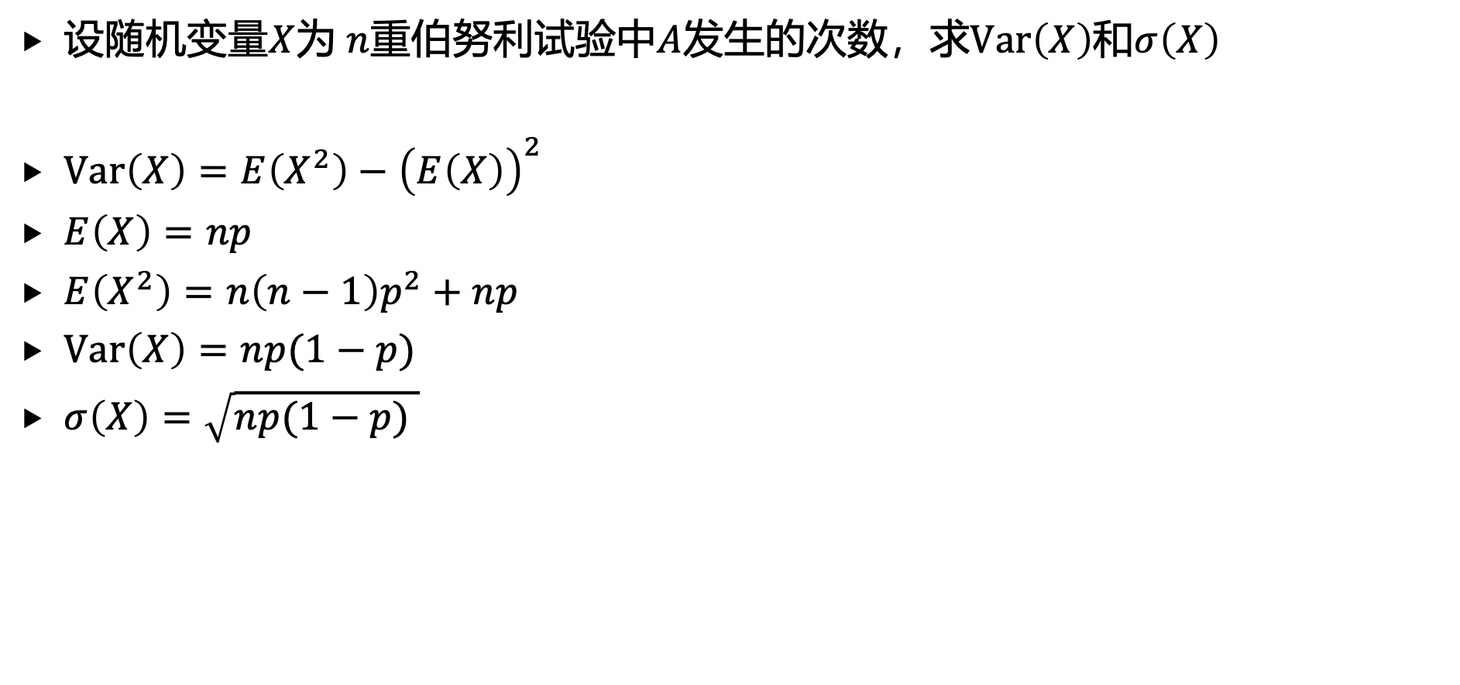
5. 方差
设随机变量$X$为 $n$重伯努利试验中$A$发生的次数，求$Var\left(X\right)$和$σ\left(X\right)$
$Var\left(X\right)=E\left(X^{2}\right)−{\left(E\left(X\right)\right)}^{2}$
$E\left(X\right)=np$
$E\left(X^{2}\right)=n\left(n−1\right)p^{2}+np$
$Var\left(X\right)=np(1−p)$
$σ\left(X\right)=\sqrt{np(1−p) }$

Slide 26
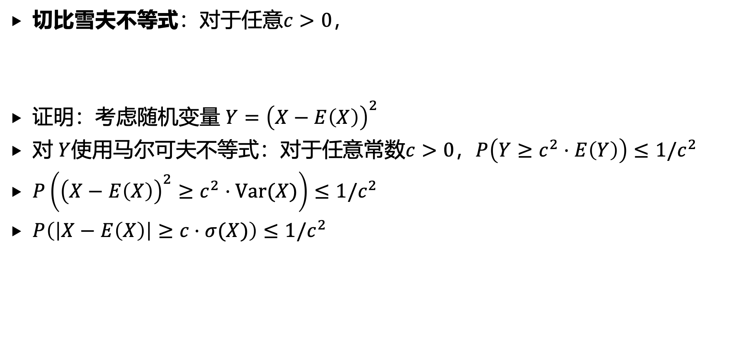
5. 方差
切比雪夫不等式：对于任意$c>0$，
证明：考虑随机变量 ${Y=\left(X−E\left(X\right)\right)}^{2}$
对 $Y$使用马尔可夫不等式：对于任意常数$c>0$，$P\left(Y≥c^{2}⋅E\left(Y\right)\right)≤1/c^{2}$
$P\left({\left(X−E\left(X\right)\right)}^{2}≥c^{2}⋅Var(X)\right)≤1/c^{2}$
$P\left(\left|X−E\left(X\right)\right|≥c⋅σ(X)\right)≤1/c^{2}$
$$P\left(\left|X−E\left(X\right)\right|≥c⋅σ(X)\right)≤1/c^{2}$$

Slide 27
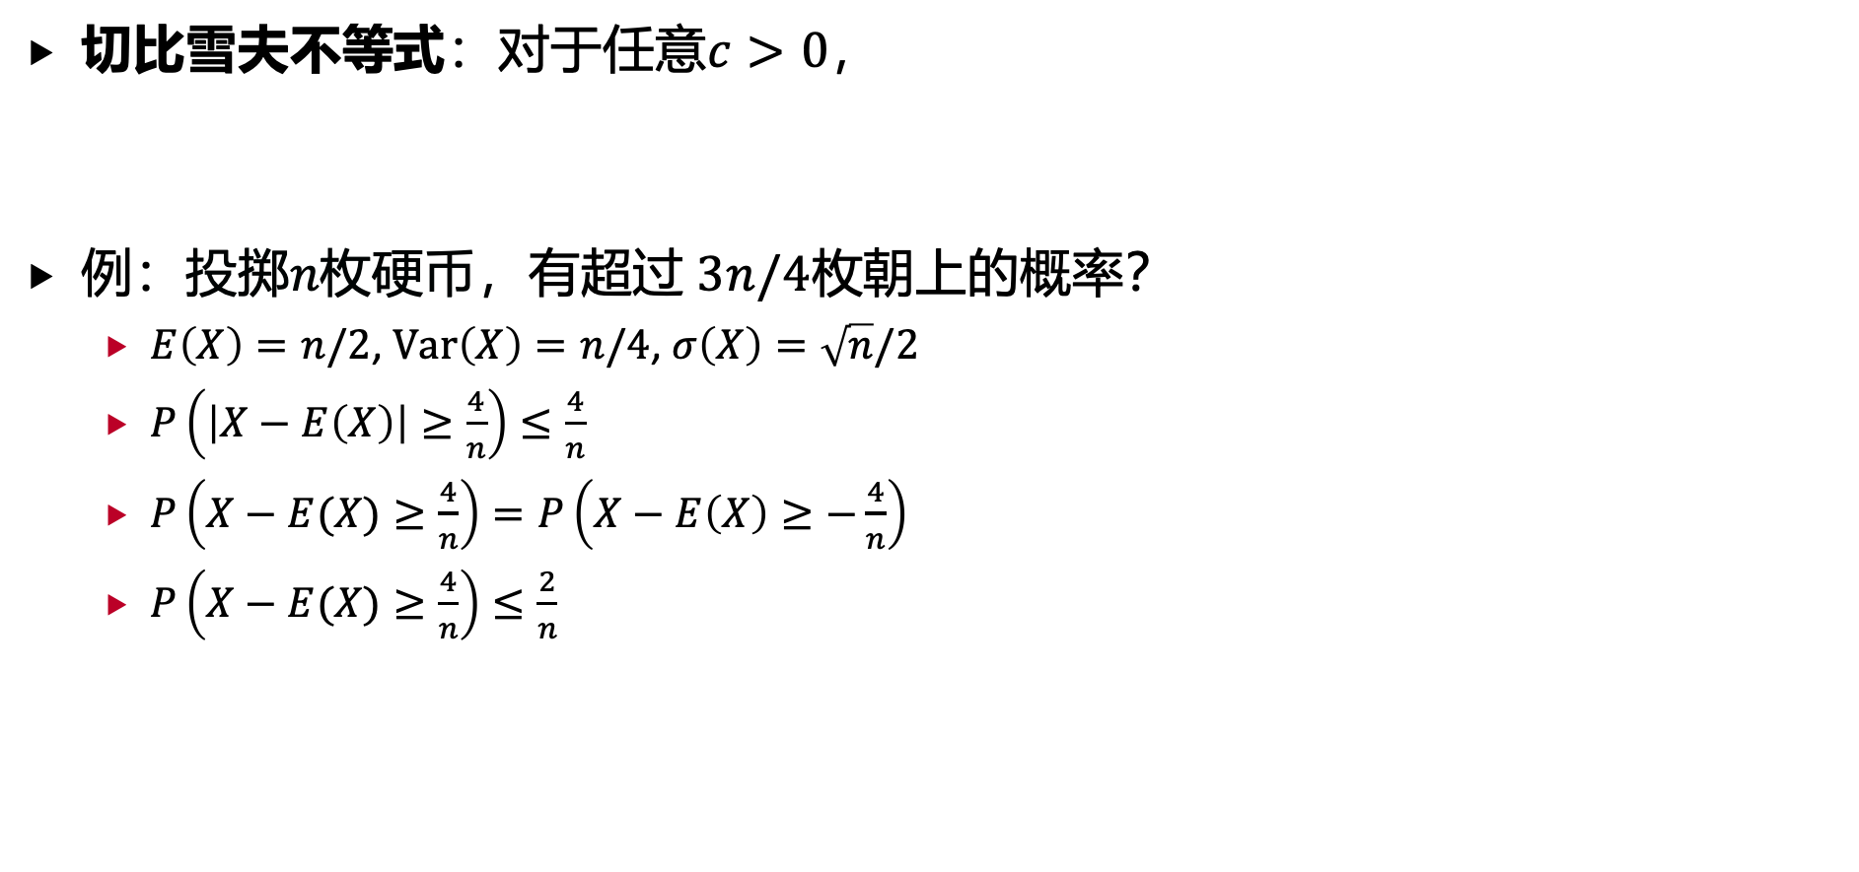
5. 方差
切比雪夫不等式：对于任意$c>0$，
例：投掷$n枚硬币，$有超过 $3n/4$枚朝上的概率？
$E\left(X\right)=n/2$, $Var\left(X\right)=n/4$, $σ\left(X\right)=\sqrt{n}/2$
$P\left(\left|X−E\left(X\right)\right|≥\frac{4}{n}\right)≤\frac{4}{n}$
$P\left(X−E(X)≥\frac{4}{n}\right)=P\left(X−E\left(X\right)≥−\frac{4}{n}\right)$
$P\left(X−E(X)≥\frac{4}{n}\right)≤\frac{2}{n}$
$$P\left(\left|X−E\left(X\right)\right|≥c⋅σ(X)\right)≤1/c^{2}$$

